Slide 1


Slide 2
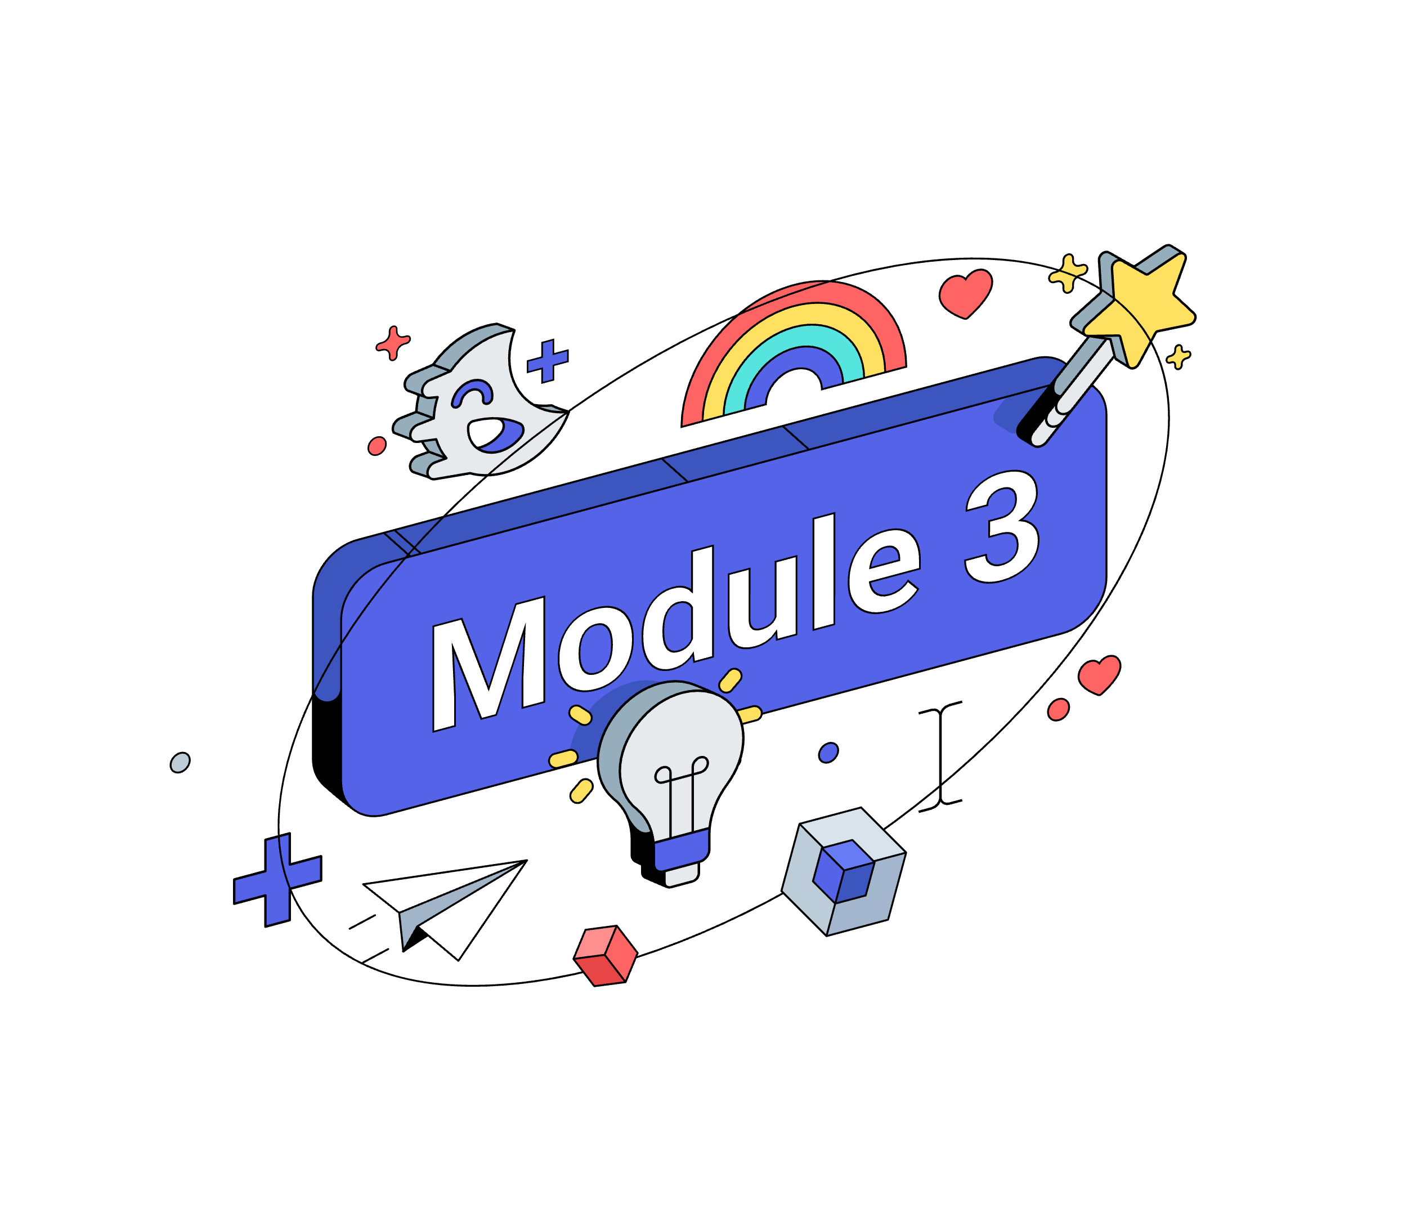

Slide 3


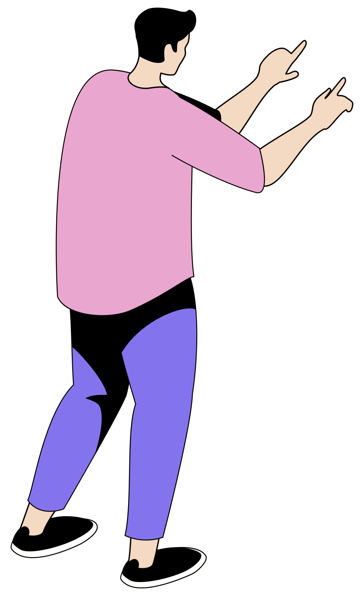


Et si…
chaque utilisation d’un outil d’IAg devenait une stratégie pour penser, choisir et créer ?

Slide 4

Une collaboration du
Cégep de Saint-Laurent
et
Le Carrefour d’innovation et de pédagogie universitaire de l’UQAM
Sous licence

Slide 5


et répondre à
Dans ce module, on va se poser quelques grandes questions :
La rédactique, est-ce juste une affaire de formulation ?
Quels sont les mythes et les réalités derrière les bonnes requêtes ?
Une simple question peut-elle devenir un outil d’apprentissage ?
Comment bien structurer sa pensée permet-il d’obtenir des réponses plus utiles ?

Slide 6

et répondre à
Dans ce module, on va se poser quelques grandes questions :
Comment appliquer concrètement la méthode CRISTAL dans mes usages de l’IAg ?
Quelles stratégies de requêtes et quels outils d’IAg me permettront de mettre en application cette posture ?
Comment développer une stratégie d’usage des agents conversationnels qui répond réellement à mes besoins ?
Quelle démarche puis-je suivre pour utiliser un agent conversationnel afin de m’aider à relever les défis de ma vie étudiante ?

Slide 7


Et si on testait notre niveau de littératie de l’IAg ?
On entend par littératie de l’IAg l’« ensemble de compétences qui permet aux personnes d’évaluer, de manière critique, les technologies de l’IA, de communiquer et de collaborer efficacement avec l’IA et d’utiliser l’IA comme outil en ligne à la maison et au travail. ».
Aux modules 1 et 2, plusieurs notions ont été abordées.
Avant d’aller plus loin, réactivons nos acquis ! Faites le test.
(Long & Magerko, 2020 dans Lepage et Roy, 2025, p. 45).

Slide 8
Et si on se questionnait ?
1
Depuis les modules 1 et 2, y a-t-il eu des changements dans votre manière d’utiliser l’IAg dans les travaux scolaires ?
Si oui, lesquels ?
2
Certaines stratégies de la méthode CRISTAL vues dans les modules précédents ont-elles été appliquées dans un contexte académique ou professionnel ?
3
Une situation a-t-elle déjà amené à ne pas utiliser l’IAg, par choix réfléchi ?
Si oui, qu’est-ce qui a motivé cette décision ?

Slide 9
Et si on se questionnait ?
4
Une situation a-t-elle déjà amené à utiliser l’IAg, par choix réfléchi ?
Si oui, qu’est-ce qui a motivé ce choix ?
5
Sur une échelle de 1 à 4, quel est votre niveau de confiance à utiliser l’IAg de façon responsable, critique et éclairée ?
Quels éléments seraient nécessaires pour renforcer cette confiance ?

Slide 10
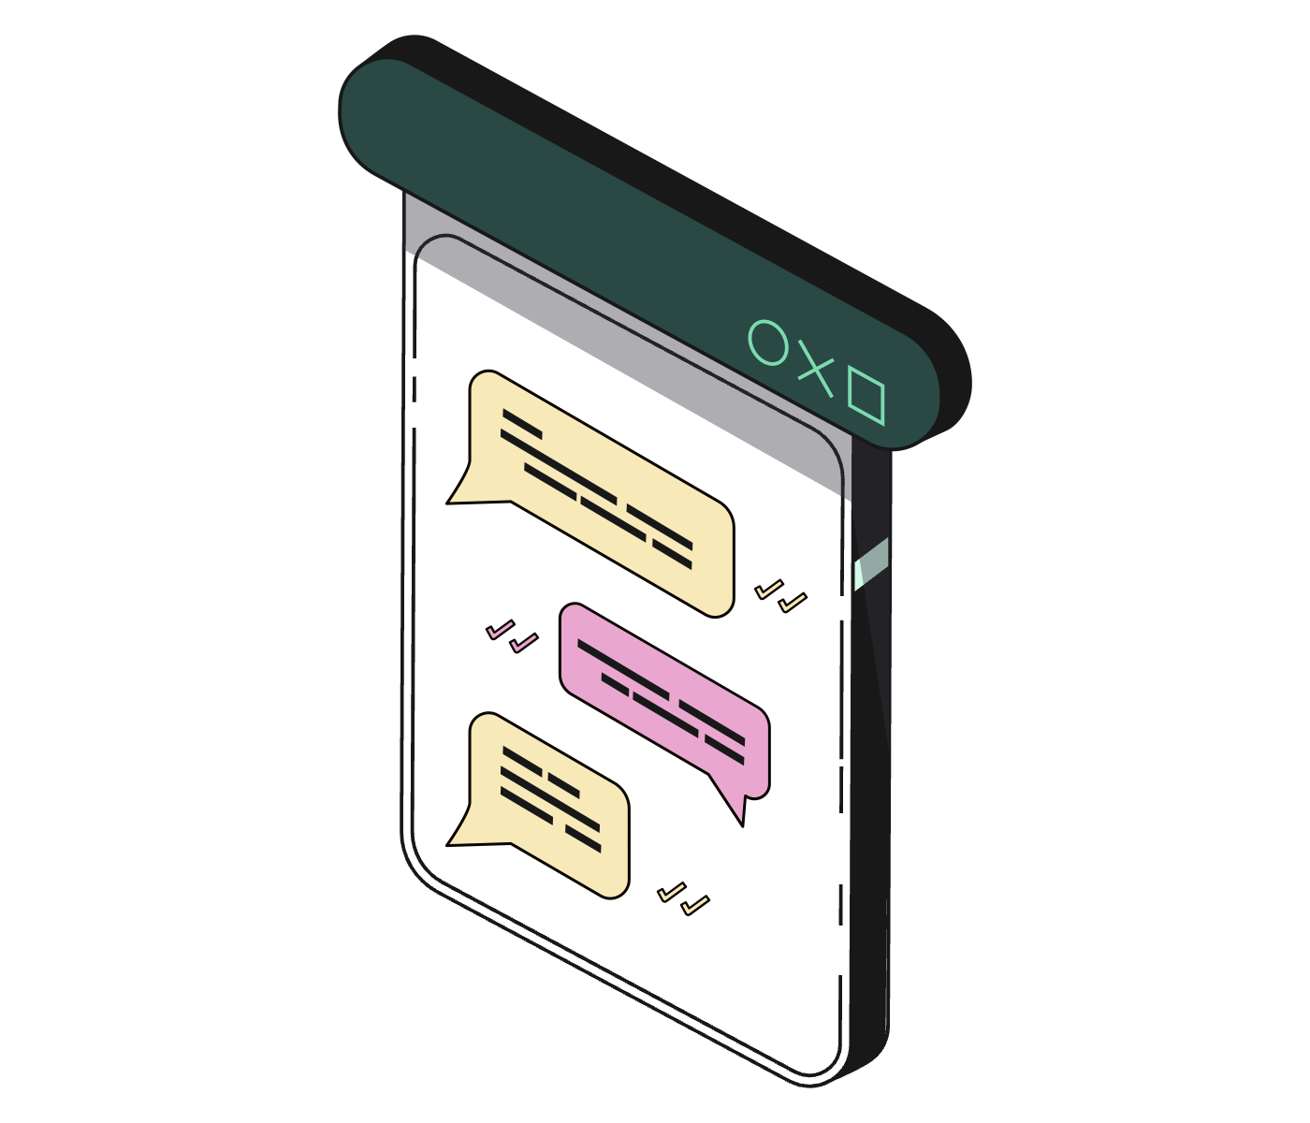

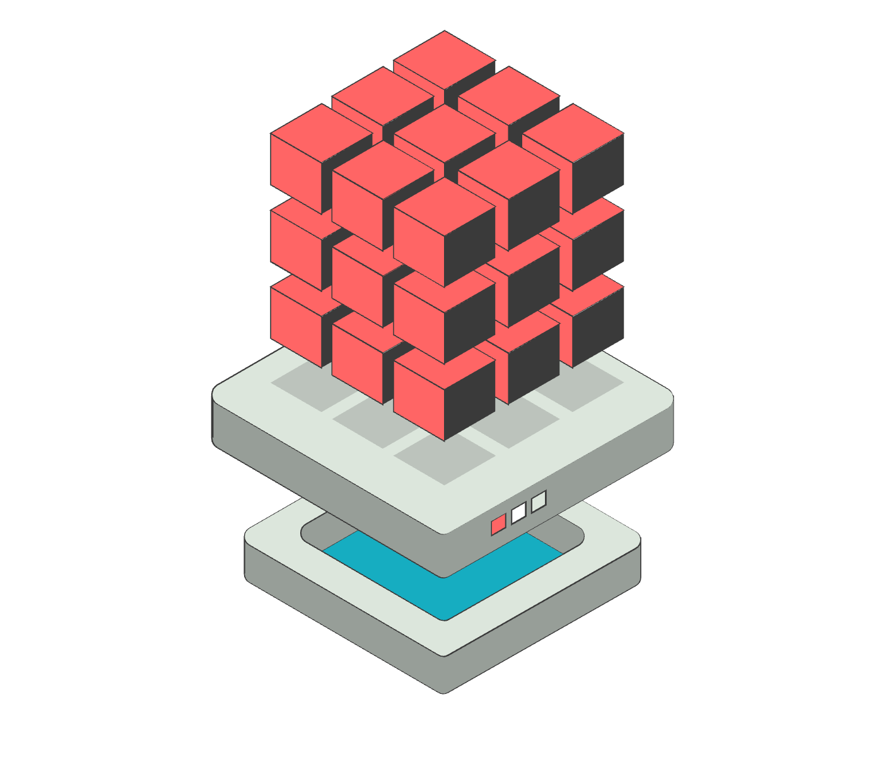
Qu’est-ce qu’une requête ?
La requête (prompt) est une entrée fournie à une IAg qui a pour objectif de guider la sortie ou le comportement du grand modèle de langage (GML).
Elle peut prendre différentes formes :
Sous forme textuelle ou orale, comme une instruction ;
Sous diverses formes de média, comme une image (une photo d’une note papier par ex.), une vidéo (un enregistrement d’une réunion par ex.), etc.
(Schulhoff et coll., 2024)
Requête
Entrée
Grands modèles
de langage
(GML)
Génération de
texte
Sortie

Slide 11
Améliorer ma rédactique, vraiment ?
Le processus de conception et de rédaction de requêtes efficaces pour un outil d’IAg dans l’objectif de guider sa sortie s’appelle la rédactique (prompt engineering).
(OpenAI, s. d.)
Certains signes ne trompent pas. Il convient d’améliorer sa rédactique si les réponses de l’agent conversationnel sont…
Redondantes ou contiennent des digressions.
Peu pertinentes ou hors sujet.
D’un ton inadapté ou d’un style incohérent.
Génériques ou trop superficielles.
Trop longues ou, au contraire, trop brèves.

Slide 12

Améliorer ma rédactique, vraiment ?
Le processus de conception et de rédaction de requêtes efficaces pour un outil d’IAg dans l’objectif de guider sa sortie s’appelle la rédactique (prompt engineering).
(OpenAI, s. d.)
Certains signes ne trompent pas. Il convient d’améliorer sa rédactique si les réponses de l’agent conversationnel sont…
Redondantes ou contiennent des digressions
Peu pertinentes ou hors sujet
D’un ton inadapté ou d’un style incohérent
Peu d’efforts dans les requêtes = peu de qualité dans les réponses !
Pense à affiner tes requêtes si les réponses générées sont insatisfaisantes.
Génériques ou trop superficielles
Trop longues ou, au contraire, trop brèves

Slide 13

Comment améliorer ma rédactique ?
Écrire des instructions claires et détaillées (ex. : audience, format, sujet, ton, rôle, etc.) : l’agent conversationnel ne lit pas dans les pensées !
Décomposer les tâches complexes en étapes : demander à l’outil d’exécuter les étapes au fur et à mesure.
Inclure quelques exemples : montrer à l’outil des exemples de ce qui est souhaité.
(Agentic AI : A Progression of Language Model Usage, 2025 ; Université de Genève, 2024)

Slide 14
Comment améliorer ma rédactique ?
Écrire des instructions claires et détaillées (ex. : audience, format, sujet, ton, rôle, etc.) : l’agent conversationnel ne lit pas dans les pensées !
Décomposer les tâches complexes en étapes : demander à l’outil d’exécuter les étapes au fur et à mesure.
La rédactique n’a rien de sorcier : elle repose sur des compétences que tu as déjà cultivées depuis ton entrée dans le système scolaire.
Avoir une idée claire de ce que tu cherches et savoir comment le formuler précisément permet d’obtenir un contenu généré plus pertinent et mieux adapté à tes besoins.
Inclure quelques exemples : montrer à l’outil des exemples de ce qui est souhaité.
(Agentic AI : A Progression of Language Model Usage, 2025 ; Université de Genève, 2024)

Slide 15
Et si on affinait nos requêtes ?
Requête de départ : « Fais-moi une présentation sur un sujet intéressant ».
Suivre les consignes remises par la personne enseignante.

Slide 16

Et si on affinait nos requêtes ?
Requête de départ : « Fais-moi une présentation sur un sujet intéressant ».
Suivre les consignes remises par la personne enseignante.
Savais-tu que tu peux structurer ta requête en plusieurs paragraphes avant de l’envoyer à l’agent conversationnel ? Pour ce faire, appuie sur Maj + entrée pour aller à la ligne !

Slide 17
Et si on se questionnait ?
1
Qu’est-ce que la réponse obtenue après amélioration apporte de plus que la première réponse ?
2
Est-ce que la nouvelle réponse est plus proche de ce dont vous aviez réellement besoin ?
Pourquoi ?
3
Est-ce que vous avez gardé le contrôle sur ce que vous vouliez obtenir, ou
est-ce l’agent conversationnel qui a décidé à votre place ?

Slide 18
Quelle est LA recette de la rédactique ?
Il n’existe pas une seule et unique « recette » en rédactique. Il s’agit d’un processus itératif : plusieurs allers-retours sont souvent nécessaires pour affiner une requête et l’ajuster afin qu’elle génère un résultat satisfaisant.
Le domaine étant récent et en constante évolution, l’efficacité d’une requête peut varier selon plusieurs facteurs :
L’agent conversationnel utilisé ;
Le modèle sous-jacent (par exemple, un modèle de raisonnement) ;
La langue employée ;
La nature de la tâche à accomplir ;
La qualité et la clarté des données fournies ;
Etc.
(Schulhoff et coll., 2024)

Slide 19
Quelle est LA recette de la rédactique ?
Il n’existe pas une seule et unique « recette » en rédactique. Il s’agit d’un processus itératif : plusieurs allers-retours sont souvent nécessaires pour affiner une requête et l’ajuster afin qu’elle génère un résultat satisfaisant.
Le domaine étant récent et en constante évolution, l’efficacité d’une requête peut varier selon plusieurs facteurs :
l’agent conversationnel utilisé ;
La meilleure approche, c’est d’expérimenter… avec modération.
Compare quelques agents conversationnels, teste différentes formulations, ajuste tes requêtes : c’est par une exploration ciblée et réfléchie que tu développeras une rédactique efficace.
le modèle sous-jacent (par exemple, un modèle de raisonnement) ;
la langue employée ;
la nature de la tâche à accomplir ;
la qualité et la clarté des données fournies ;
Etc.
(Schulhoff et coll., 2024)

Slide 20

Comment allier éthique et rédactique ?

Slide 21

Critique
Intègre
Transparent
Libre et créatif
Responsable
Sobre
Autonome

Slide 22
Critique
Je questionne les réponses de l’IAg et je vérifie les faits avec des sources fiables.
Je formule une requête d’autocritique.

Slide 23
Responsable
Je fais attention aux biais, je formule mes requêtes de manière neutre, je protège ma vie privée et celle des autres, et j’assume mes choix : je reste responsable du contenu.
Je formule une requête d’alignement

Slide 24
Intègre
Je respecte les règles établies par la personne enseignante, je ne délègue pas mes travaux à l’IAg, et je protège les droits d’auteur.
Je formule une requête d’autocritique.

Slide 25
Sobre
Je réfléchis avant d’utiliser l’IAg, je choisis l’outil le plus adapté à mon besoin, je formule des requêtes claires et utiles, et je limite les usages superflus.
Je formule une requête stratégique.

Slide 26
Transparent
Je rends visible mon usage de l’IAg, je distingue ce qu’elle a produit de ce que j’ai fait, je conserve des traces de ma démarche et je ne la considère pas comme auteure.
J’utilise un outil d’IAg qui applique la RAG.

Slide 27
Autonome
Je garde le contrôle sur mes décisions, j’utilise l’IAg pour des tâches précises, sans lui prêter d’intentions humaines.
Je formule une requête de type « chaîne de pensée ».

Slide 28
Libre et créatif
Je me sers de l’IAg pour explorer et créer, tout en gardant une posture active : j’ajuste ou je rejette au besoin, et je me réserve aussi des moments sans IAg pour réfléchir par moi-même.
Je formule une requête de type « chaîne de pensée ».

Slide 29
Comment formuler une requête d’autocritique ?
La requête d’autocritique permet :
De critiquer les résultats générés par l’agent conversationnel ;
De porter un regard critique sans déléguer son travail.
(adapté de Madaan et coll., 2023)
Comment faire ?

Slide 30
Comment formuler une requête d’autocritique ?
Étapes
Requêtes
1 — Production de départ
« Travailler à partir de la production suivante : [insérer la production] »
2 — Critique ou critique avec évaluation chiffrée
« Formuler une critique de cette production en s’appuyant sur les critères suivants : [nommer les critères, ex. clarté, logique, adaptation à un public collégial]. Indiquer ce qui fonctionne bien et ce qui gagnerait à être amélioré. »
OU
« Appliquer une critique structurée à partir des critères suivants : [nommer les critères, ex. clarté, logique, adaptation à un public collégial]. Pour chaque critère : — formuler un commentaire — attribuer une note sur 10 »
3 — Version améliorée à partir de la critique
Générer une version améliorée de la production initiale en intégrant les éléments relevés dans la critique. »
(adapté de Madaan et coll., 2023)

Slide 31
Comment formuler une requête d’autocritique ?
Étapes
Requêtes
1 — Production de départ
« Travailler à partir de la production suivante : [insérer la production] »
2 — Critique ou critique avec évaluation chiffrée
« Formuler une critique de cette production en s’appuyant sur les critères suivants : [nommer les critères, ex. clarté, logique, adaptation à un public collégial]. Indiquer ce qui fonctionne bien et ce qui gagnerait à être amélioré. »
OU
« Appliquer une critique structurée à partir des critères suivants : [nommer les critères, ex. clarté, logique, adaptation à un public collégial]. Pour chaque critère : — formuler un commentaire — attribuer une note sur 10 »
Commence par proposer ta propre production. Ainsi, tu t’assures de rester producteur de contenus originaux… plutôt que simple réviseur !
3 — Version améliorée à partir de la critique
Pour garder le contrôle sur ce qui est modifié, demande l’affichage des changements en gras. Cela permet de valider chaque ajustement, un à un, avant de les adopter.
Générer une version améliorée de la production initiale en intégrant les éléments relevés dans la critique. »

Slide 32
Comment formuler une requête d’alignement ?
La requête d’alignement permet :
De limiter la présence de biais ou de contenus nuisibles dans les réponses générées ;
De s’assurer de la diversité des points de vue.
(adapté de Schulhoff et coll., 2024 ; Si et coll., 2023)
Comment faire ?

Slide 33
Comment formuler une requête d’alignement ?
Étapes
Requêtes
1 — Spécification des critères et ajout d’exemples
« Générer une production impartiale, non biaisée, exempte de stéréotypes et qui reflète une variété de points de vue. S’inspirer des exemples suivants, équilibrés sur le plan culturel, social ou identitaire : [coller 2 ou 3 exemples] ».
2 — Analyse des exemples
« Comparer les exemples précédents. Indiquer les éléments qu’ils ont en commun. Expliquer en quoi ils respectent les critères d’équité, de représentativité et de diversité. »
3 — Analyse d’une production initiale
« Voici une production de départ : [coller la production]. Comparer cette production aux exemples fournis, en relevant les écarts par rapport
aux critères définis. »
4 — Génération d’une version améliorée
« Produire une version améliorée du texte précédent, en s’appuyant sur
les exemples fournis. Respecter les critères d’inclusivité, éviter les stéréotypes, et assurer un ton représentatif et respectueux. »
(adapté de Schulhoff et coll., 2024 ; Si et coll., 2023)

Slide 34
Et si chaque requête avait un coût qu’on ne voyait pas ?
Individuellement,
allez sur le site https://www.comparia.beta.gouv.fr
Suivez les consignes qui vous sont remises.

Slide 35
Et si on se questionnait ?
Est-ce que les différences de coût énergétique vous surprennent ?
Pensez-vous à d’autres coûts environnementaux des agents conversationnels, autre que la consommation électrique ?
1
2
3
4
Est-ce que certains usages des agents conversationnels vous semblent plus justifiés que d’autres malgré leur coût énergétique ?
Quelles stratégies pourriez-vous mettre en place pour réduire l’impact environnemental de votre usage des agents conversationnels ?
Lesquels ? Pourquoi ?

Slide 36
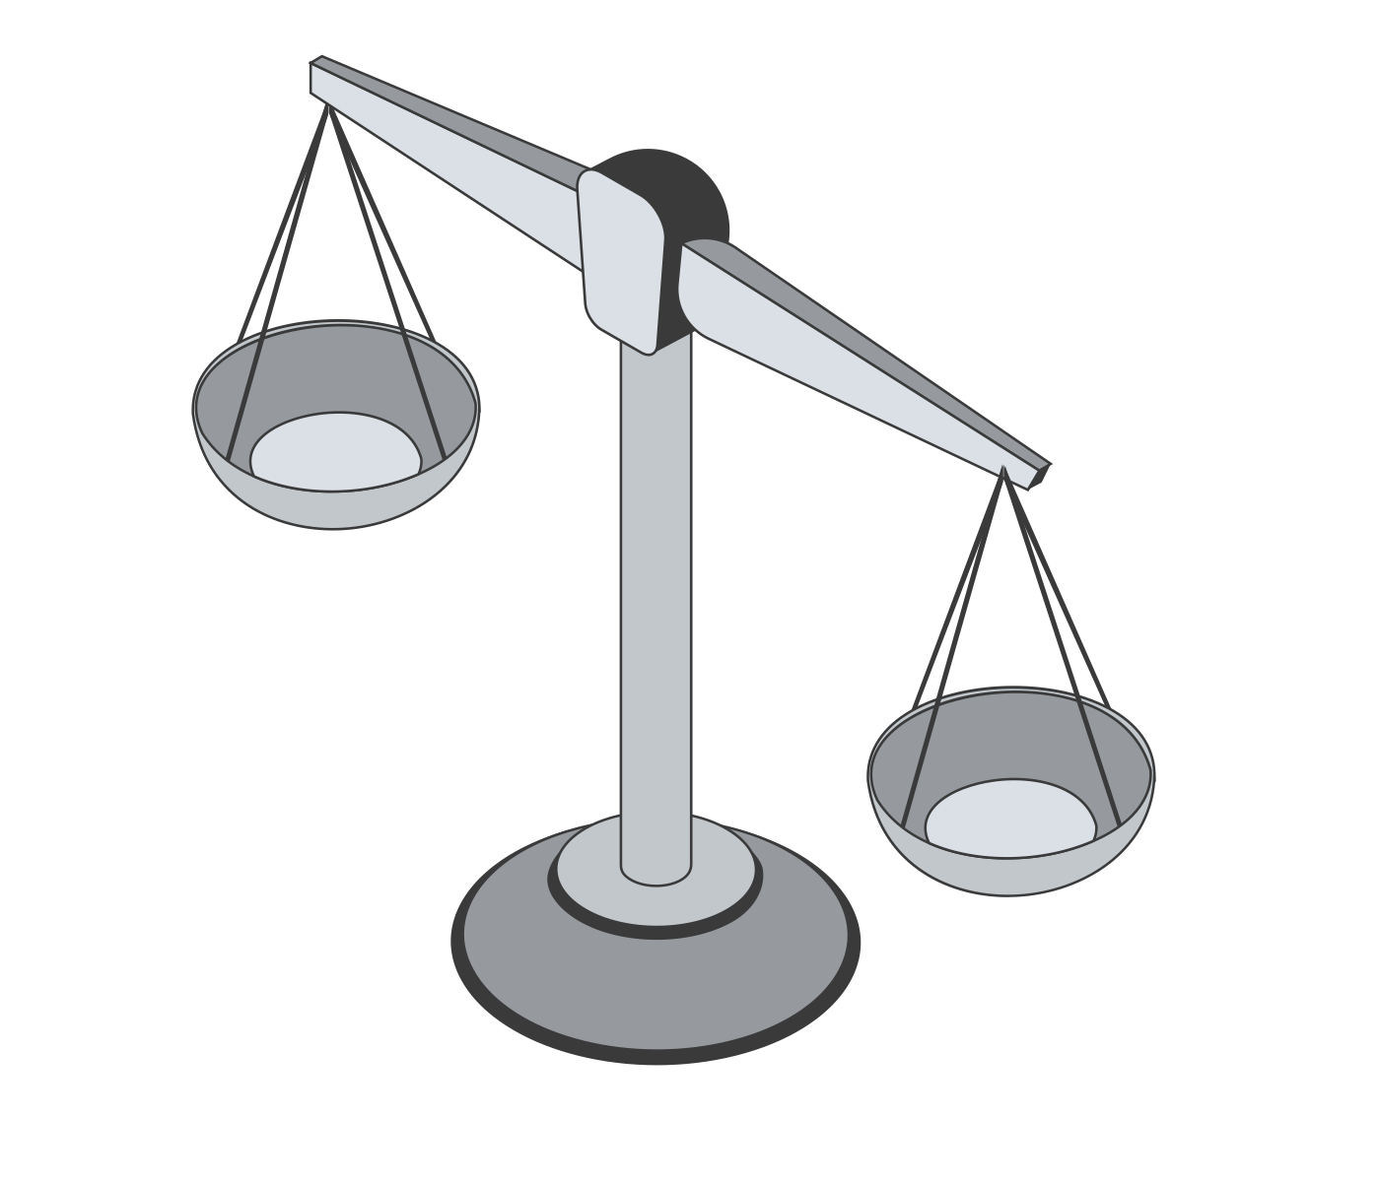
Comment formuler une requête stratégique ?
Consommation énergétique moyenne
Consommation énergétique élevée
La requête stratégique vise à obtenir une réponse utile, tout en limitant l’impact environnemental de son utilisation.
Cette démarche est d’autant plus importante que le manque de transparence des entreprises et la variabilité des données rendent difficile l’estimation de l’empreinte environnementale de l’IAg (module 2).
Il s’agit de trouver l’équilibre.
Être frugal dans son usage de l’IAg et utiliser l’outil adapté à son besoin.
Faire des usages superflus des outils d’IAg, sans valeur ajoutée (ex. : recherche d’information.
Formuler dans une seule requête des questions précises et concises.
Avoir des conversations prolongées inutiles avec un agent conversationnel.
Engager une conversation avec un agent conversationnel à l’aide de nombreuses requêtes fragmentées, ajustées progressivement, sans planification claire des objectifs.
(DRANE, 2024 ; Lopez, 2024)

Slide 37
Qu’est-ce que la RAG ?
Certains agents conversationnels utilisent la technique RAG (Génération augmentée de récupération).
Cela permet :
De réduire les risques de fabulations et d’erreurs ;
D’améliorer la transparence quant aux sources utilisées dans les réponses générées ;
D’obtenir des réponses plus précises et adaptées à un contexte spécifique.
(Le Collimateur, 2024 ; Lewis et coll., 2021 ; Université de Sherbrooke, 2025
Comment faire ?

Slide 38
Qu’est-ce que la RAG ?
Comment faire ?
Optez pour un outil d’IAg qui utilise cette technique.
Fournissez des ressources externes (documents, sites web, photos, vidéos, etc.) afin de guider l’outil à extraire
des réponses à partir de celles-ci.
(Lewis et coll., 2021)

Slide 39
Et si on se pratiquait… ?
NotebookLM est un produit expérimental conçu par l’équipe de Google Labs en 2023.
C’est un assistant de recherche et de rédaction qui utilise la technique RAG.
Il permet d’interroger ses propres notes, sources et documents.
Minute éthique :
Google affirme ne pas utiliser les données personnelles pour entraîner NotebookLM, mettant de l’avant une promesse de respect de la confidentialité.
L’entreprise rappelle également l’importance de respecter les lois sur les droits d’auteur, notamment en évitant le partage de contenus protégés sans autorisation préalable.
(Google, 2025 ; Raiza et Johnson, 2023)

Slide 40
Et si on se pratiquait… ?
NotebookLM est un produit expérimental conçu par l’équipe de Google Labs en 2023.
C’est un assistant de recherche et de rédaction qui utilise la technique RAG.
Il permet d’interroger ses propres notes, sources et documents.
Bon à savoir ! NotebookLM est réservé aux personnes utilisatrices âgées de 18 ans et plus.
Minute éthique :
Google affirme ne pas utiliser les données personnelles pour entraîner NotebookLM, mettant de l’avant une promesse de respect de la confidentialité.
L’entreprise rappelle également l’importance de respecter les lois sur les droits d’auteur, notamment en évitant le partage de contenus protégés sans autorisation préalable.
(Google, 2025 ; Raiza et Johnson, 2023)

Slide 41
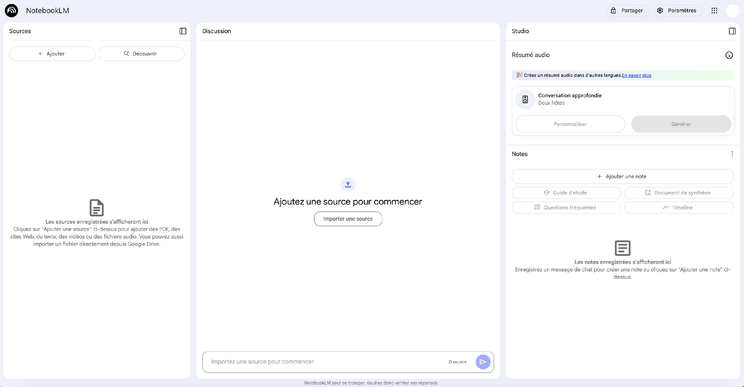
Et si on se pratiquait ?
Section de création
d’un balado
Section d’ajout de la documentation
Section des notes ou autres matériaux enregistrés
Section de conversation avec la documentation
(NotebookLM, 2025)

Slide 42
Et si on se pratiquait ?
Section de création
d’un balado
Section d’ajout de la documentation
Plus les documents que tu déposes sont cohérents et structurés, plus les réponses générées seront pertinentes. Évite de déposer des documents confus et hétérogènes !
Section des notes ou autres matériaux enregistrés
Section de conversation avec la documentation
(NotebookLM, 2025)

Slide 43
Et si on se pratiquait…
Se connecter à NotebookLM.
Créer un nouveau Notebook.
Suivez les consignes qui vous sont remises.

Slide 44
Et si on se pratiquait…
Se connecter à NotebookLM.
Créer un nouveau Notebook.
Suivez les consignes qui vous sont remises.
Au moment de la création de cette formation, NotebookLM était l’un des outils d’IAg basés sur la RAG qui répondait le mieux à nos objectifs. Tu peux t’exercer avec cet outil… ou en choisir un autre, selon ce qui te convient le mieux !

Slide 45
Et si on se questionnait ?
1
Après avoir expérimenté NotebookLM, qu’est-ce que cette approche basée sur la RAG vous a permis de faire que vous ne pouviez pas faire aussi facilement avec d’autres outils ou techniques de requête ?
2
Quels éléments faut-il absolument garder en tête pour rester intègre et critique lorsqu’on utilise ce type d’outil ?

Slide 46
Comment formuler une requête de type « chaîne de pensée » ?
La requête de « chaîne de pensée » incite l’agent conversationnel à élaborer son processus de « raisonnement » avant de donner une réponse.
Elle permet de porter un jugement sur les étapes suivies par l’agent conversationnel afin de les valider, les modifier ou les supprimer selon le besoin et le contexte d’application.
(Schulhoff et coll., 2024)
Comment faire ?

Slide 47
Comment formuler une requête de type « chaîne de pensée » ?
Étapes
Requêtes
1 — Réponse avec raisonnement
« Produire un raisonnement structuré en plusieurs étapes pour répondre à la question suivante, sans inclure de réponse finale : [insérer la question]. »
2 — Analyse de la structure du raisonnement
« Relire le raisonnement précédent et indiquer si les étapes s’enchaînent de manière logique. Préciser si certaines parties sont peu claires ou à reformuler. »
3 — Transposition du raisonnement à ma propre réponse
« Comparer ce texte avec la réponse suivante : [coller votre propre réponse]. Indiquer quelles parties du raisonnement précédent pourraient être utilisées pour clarifier ou structurer cette réponse. »
(adapté de Kojima et coll., 2023)

Slide 48
Comment formuler une requête de type « chaîne de pensée » ?
Étapes
Requêtes
1 — Réponse avec raisonnement
« Produire un raisonnement structuré en plusieurs étapes pour répondre à la question suivante, sans inclure de réponse finale : [insérer la question]. »
2 — Analyse de la structure du raisonnement
« Relire le raisonnement précédent et indiquer si les étapes s’enchaînent de manière logique. Préciser si certaines parties sont peu claires ou à reformuler. »
L’exemple ici te permet de garder le contrôle et d’améliorer ta propre production !
3 — Transposition du raisonnement à ma propre réponse
« Comparer ce texte avec la réponse suivante : [coller votre propre réponse]. Indiquer quelles parties du raisonnement précédent pourraient être utilisées pour clarifier ou structurer cette réponse. »
(adapté de Kojima et coll., 2023)

Slide 49
Gagner du temps… ou gagner en pertinence ?
La méthode CRISTAL reste essentielle pour analyser, interpréter et utiliser ces réponses avec discernement.
Critique
Intègre
Transparent
Libre et créatif
Responsable
Sobre
Autonome

Slide 50
Gagner du temps… ou gagner en pertinence ?
La méthode CRISTAL reste essentielle pour analyser, interpréter et utiliser ces réponses avec discernement.
Critique
Intègre
Transparent
Libre et créatif
Des requêtes bien construites ouvrent la voie à des réponses plus riches, mais c’est ta posture qui en détermine la valeur.
Responsable
Sobre
Autonome

Slide 51
Toutes les stratégies de requête fonctionnent-elles avec tous les modèles ?
Les modèles récents des agents conversationnels effectuent une démarche interne de « raisonnement », même sans demande explicite dans la requête.
Ces modèles sont utiles pour résoudre des problèmes complexes ou aborder des domaines exigeants.
Avec ces modèles, la stratégie de rédactique doit être adaptée :
Simplicité et précision : énoncer uniquement l’objectif final attendu, de façon claire et précise, sans ajouter d’instructions superflues.
Contrainte : indiquer les limites à respecter (durée, coûts, étapes, etc.).
Contexte : fournir les éléments contextuels essentiels.
Et rien de plus !
(OpenAI, s. d.a ; OpenAI, s. d.b)

Slide 52

Toutes les stratégies de requête fonctionnent-elles avec tous les modèles ?
Les modèles récents des agents conversationnels effectuent une démarche interne de « raisonnement », même sans demande explicite dans la requête.
Ces modèles sont utiles pour résoudre des problèmes complexes ou aborder des domaines exigeants.
Avec ces modèles, la stratégie de rédactique doit être adaptée :
Pas besoin de consulter un chirurgien pour soigner une petite blessure ! C’est pareil ici : les modèles de raisonnement consomment beaucoup d’énergie. Tu gagnes à les utiliser seulement quand c’est vraiment nécessaire.
Simplicité et précision : énoncer uniquement l’objectif final attendu, de façon claire et précise, sans ajouter d’instructions superflues.
Contrainte : indiquer les limites à respecter (durée, coûts, étapes, etc.).
Contexte : fournir les éléments contextuels essentiels.
Et rien de plus !
(OpenAI, s. d.a ; OpenAI, s. d.b)

Slide 53
Et si on créait avec les agents conversationnels pour relever nos défis ?
À partir de tout ce qui a été vu, passons à un dernier exercice.
Suivre les consignes remises par la personne enseignante.

Slide 54
Et si on se questionnait ?
1
Est-ce que l’outil obtenu est vraiment utile pour relever votre défi ?
Pourquoi ou pourquoi pas ?
2
Qu’est-ce qui a le plus compté dans l’efficacité de votre échange avec l’agent conversationnel : la requête de départ, les ajustements faits en cours de conversation, ou votre capacité à juger les réponses obtenues ?
3
Qu’est-ce que cette activité vous a appris sur votre façon d’utiliser l’IAg et sur
la place que vous souhaitez lui donner (ou pas) dans vos études ?

Slide 55
Et la suite ?
Même si la formation se termine, vos apprentissages avec l’IAg ne font que commencer.
L’IAg évolue rapidement : il est important d’explorer, d’expérimenter et de garder un regard critique face aux nouveaux outils.
Avant chaque usage :
Est-ce que je garde le contrôle sur ce que je fais ?
Est-ce que j’agis avec intégrité ?
Est-ce que j’utilise l’IA pour apprendre, ou simplement pour aller plus vite ?

Slide 56
Et la suite ?
Continuer à expérimenter, documenter ses démarches et affiner ses stratégies.
L’agentivité se développe dans l’action : vous avez désormais les repères nécessaires pour faire des choix éclairés, responsables et créatifs.
Réutiliser la méthode CRISTAL
Pour structurer sa pensée ;
Ajuster ses requêtes ;
Et évaluer les réponses générées.

Slide 57
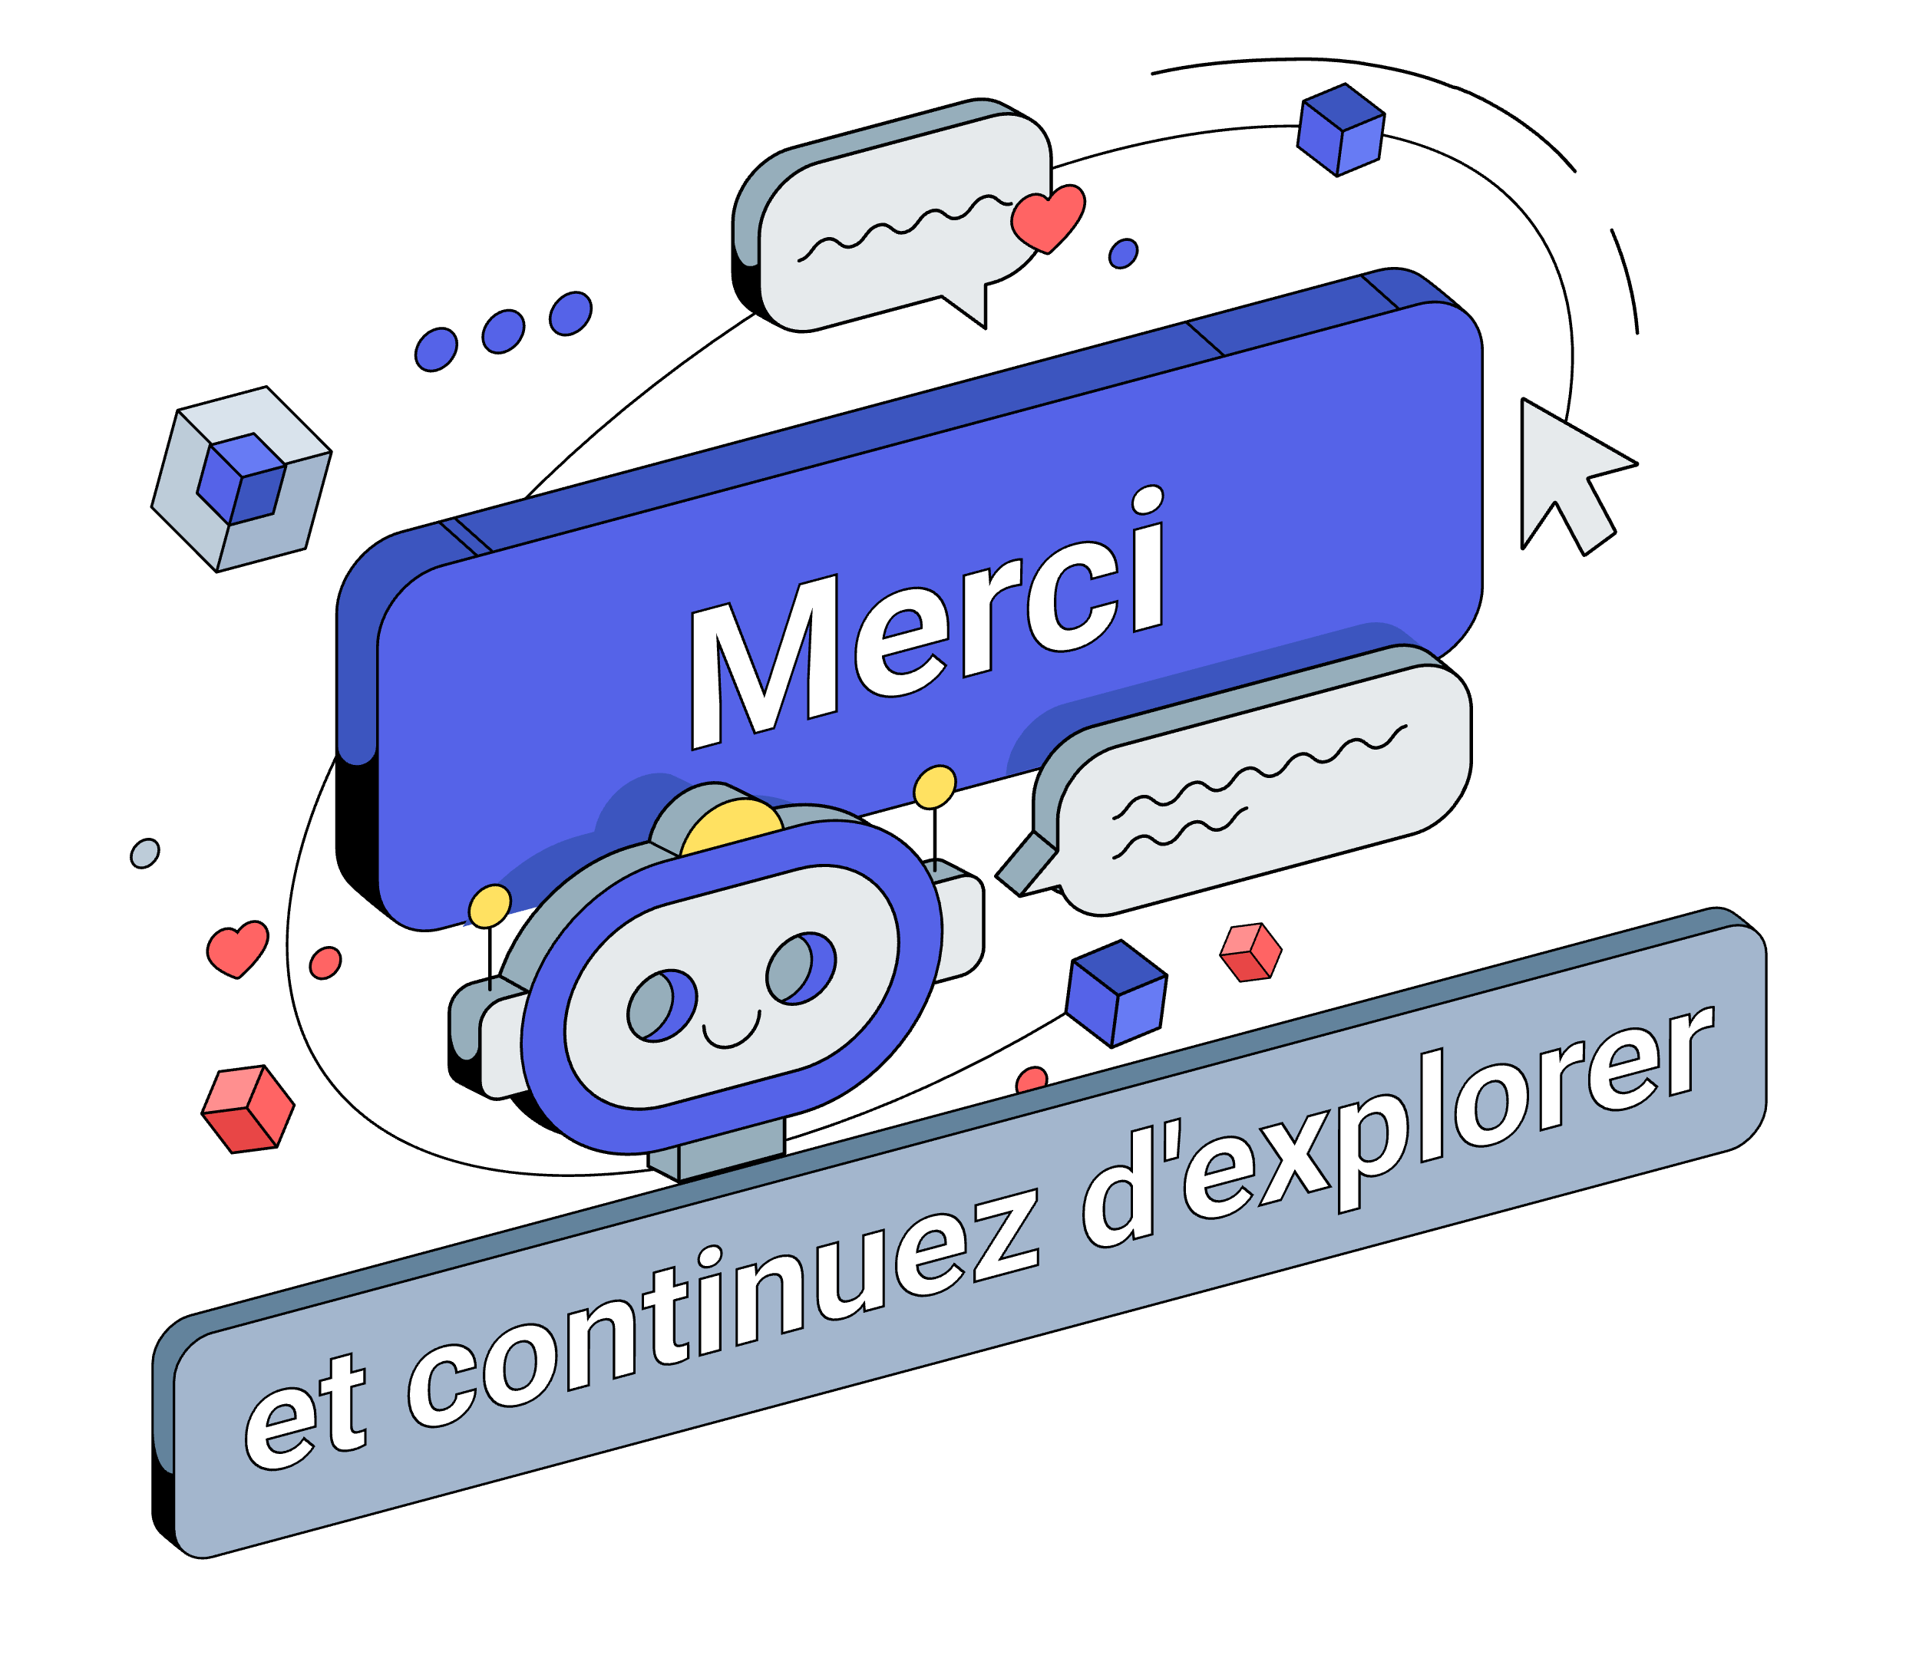

Slide 58
Médiagraphie
Agentic AI : A Progression of Language Model Usage [youtube]. (2025, 24 janvier). https://www.youtube.com/watch?v=kJLiOGle3Lw&t=11s
Délégation Régionale Académique au Numérique Éducatif (DRANE). (2024, 7 novembre). Quel est l’impact environnemental d’une IA générative ? Région Académique Île de France. https://drane-versailles.region-academique-idf.fr/spip.php?article1167#nb1
Google. (2025a). Découvrez comment NotebookLM protège vos données. Aide NotebookLM. https://support.google.com/notebooklm/answer/15724963?hl=fr-CA&ref_topic=14775295&sjid=17992181971462551350-NA#
Google. (2025b). Premiers pas avec NotebookLM et NotebookLM Plus. Aide NotebookLM. https://support.google.com/notebooklm/answer/15724458?hl=fr
Kojima, T., Gu, S. S., Reid, M., Matsuo, Y. et Iwasawa, Y. (2023, 29 janvier). Large Language Models are Zero-Shot Reasoners. arXiv. https://doi.org/10.48550/arXiv.2205.11916

Slide 59
Médiagraphie
Le Collimateur. (2024, 23 janvier). La « génération augmentée de récupération », vous connaissez ? https://collimateur.uqam.ca/collimateur/la-generation-augmentee-de-recuperation-vous-connaissez/
Lepage, A. et Roy, N. (2025). Le développement d’une échelle de mesure de la littératie de l’intelligence artificielle chez les enseignants et les enseignantes du postsecondaire 1. Mesure et évaluation en éducation, 47(2), 39‑69. https://doi.org/10.7202/1117467ar
Lewis, P., Perez, E., Piktus, A., Petroni, F., Karpukhin, V., Goyal, N., Küttler, H., Lewis, M., Yih, W., Rocktäschel, T., Riedel, S. et Kiela, D. (2021, 12 avril). Retrieval-Augmented Generation for Knowledge-Intensive NLP Tasks. arXiv. https://doi.org/10.48550/arXiv.2005.11401
Lopez, C. (2024, 26 octobre). Comment utiliser l’IA de manière plus douce pour le climat ? Le Devoir. https://www.ledevoir.com/environnement/822328/comment-utiliser-ia-maniere-plus-ecologique ?

Slide 60
Médiagraphie
Madaan, A., Tandon, N., Gupta, P., Hallinan, S., Gao, L., Wiegreffe, S., Alon, U., Dziri, N., Prabhumoye, S., Yang, Y., Gupta, S., Majumder, B. P., Hermann, K., Welleck, S., Yazdanbakhsh, A. et Clark, P. (2023, 25 mai). Self-Refine : Iterative Refinement with Self-Feedback. arXiv. https://doi.org/10.48550/arXiv.2303.17651
Ministère de la Culture. (s. d.). Compar:ia. Compar:ia Le comparateur d’IA conversationnelles. https://www.comparia.beta.gouv.fr
OpenAI. (s. d.a). Reasoning best practices. OpenAI Platform. https://platform.openai.com/docs/guides/reasoning-best-practices#how-to-prompt-reasoning-models-effectively
OpenAI. (s. d.b). Reasoning models. OpenAI Platform. https://platform.openai.com/docs/guides/reasoning?api-mode=responses
OpenAI. (s. d.c). Text generation and prompting. OpenAI Platform. https://platform.openai.com/docs/guides/text?api-mode=responses

Slide 61
Médiagraphie
Raiza, M. et Johnson, S. (2023, 12 juillet). Introducing NotebookLM. https://blog.google/technology/ai/notebooklm-google-ai/
Schulhoff, S., Ilie, M., Balepur, N., Kahadze, K., Liu, A., Si, C., Li, Y., Gupta, A., Han, H., Schulhoff, S., Dulepet, P. S., Vidyadhara, S., Ki, D., Agrawal, S., Pham, C., Kroiz, G., Li, F., Tao, H., Srivastava, A., … Resnik, P. (2024, 30 décembre). The Prompt Report: A Systematic Survey of Prompting Techniques. arXiv. https://doi.org/10.48550/arXiv.2406.06608
Si, C., Gan, Z., Yang, Z., Wang, S., Wang, J., Boyd-Graber, J. et Wang, L. (2023, 15 février). Prompting GPT-3 To Be Reliable. arXiv. https://doi.org/10.48550/arXiv.2210.09150
Université de Genève. (2024). Guide à l’intention de la communauté universitaire. Intelligence artificielle générative. Université de Genève. https://www.unige.ch/numerique/files/8317/2587/9842/Rapport_IA_Generatives_-_UNIGE_-_SEPTEMBRE_2024_15.556_x_22_cm.pdf

Slide 62
Médiagraphie
Université de Sherbrooke. (2025, 6 mai). Intelligences artificielles : Génération de texte enrichie d’information. Bibliothèques et archives. https://libguides.biblio.usherbrooke.ca/IA/RAG

Slide 63
IAgraphie
Google. (2025). NotebookLM. [assistant de recherche alimenté par l’IA]. https://notebooklm.google.com
L’outil a été utilisé pour :
Vulgariser des stratégies de rédactique présentées dans les diapositives 29-30, 32-33 et 51 ;
Structurer et tester l’exercice d’expérimentation des diapositives 46-47 et 53.
Consensus AI. (2025). Consensus. [moteur de recherche académique alimenté par l’IA]. https://consensus.app/search/
L’outil a été utilisé pour :
Recenser la littérature scientifique disponible au sujet des techniques de rédactique avec l’empreinte environnementale la moins élevée

Slide 64
IAgraphie
OpenAI. (2025). ChatGPT4o (version du 27 mars) [grand modèle multimodal].
https://chat.openai.com/chat
L’outil a été utilisé pour :
Formuler les requêtes et relances de l’exercice aux diapositives 29-30 et 53 ;
Adapter les niveaux intermédiaires des stratégies de rédactique abordées dans les diapositives 29-30 et 32-33.

Slide 65
Crédits
Direction :
Fanny Joussemet, cégep de Saint-Laurent
Alexandre P. Bédard, UQAM
Rédaction :
Fanny Joussemet, professeure de sociologie, cégep de Saint-Laurent
Alexandre P. Bédard, conseiller en pédagogie universitaire, Carrefour d’innovation et de pédagogie universitaire, UQAM
Julie Beaupré, chargée de projet pédagonumériques, Carrefour d’innovation et de pédagogie universitaire, UQAM
Boris Nonveiller, bibliothécaire, UQAM
Révision linguistique :
Daisy Le Corre

Slide 66
Crédits
Conception visuelle et mise en page :
Lidia de Serpa Barreiros, UQAM
Alex Grenier, UQAM
L’équipe remercie les personnes suivantes pour leur participation aux discussions lors de la conception du module :
Jean-Philippe Bourdon, bibliothécaire, cégep de Saint-Laurent
Philippe Soucy, analyste spécialisé en informatique, cégep de Saint-Laurent
Un merci tout particulier à Michel Jean, professeur de philosophie, et à Pier-Marc Gosselin, professeur d’informatique au cégep de Saint-Laurent, avec qui l’idée d’initIAtion a germé, au terme d’une année de consultation et d’expérimentation sur le terrain.

Slide 67



Crédits
Ce projet a reçu l’appui financier du Pôle Interordres de Montréal (PIM)
Ce document est publié sous licence CC BY NC SA 4.0
Pour citer ce document :
Joussemet, F., Bédard, A., Beaupré, J., Nonveiller, B. (2025). InitIAtion — Module 3. Cegep Saint-Laurent, UQAM. Sous licence CC BY NC SA 4.0.

